Slide 1
Chapter2-1 위성 자세 제어 2차 발표
122210472 양동훈

Slide 2
목차
프로젝트 전체 계획
파라미터 및 구현
통합

Slide 3
프로젝트 계획

Slide 4
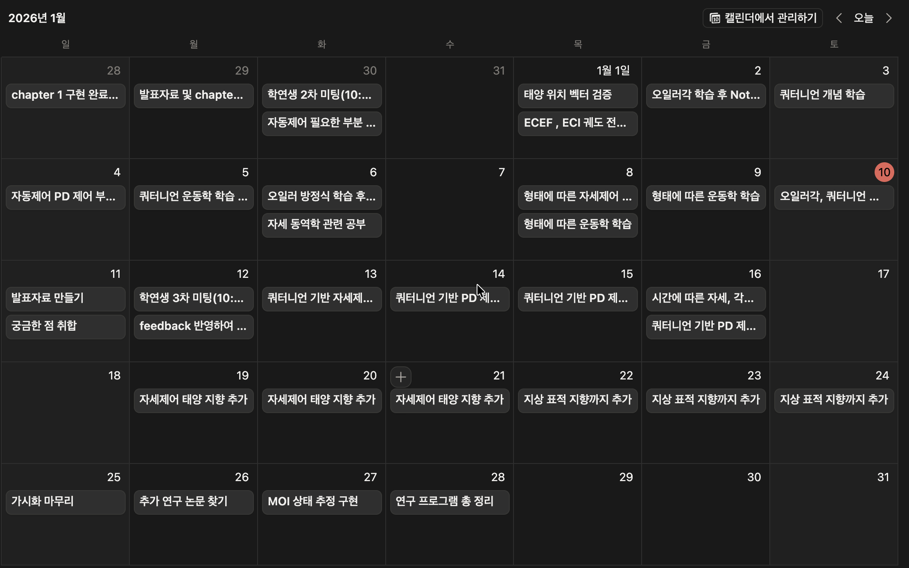
프로젝트 계획
세부일정

Slide 5
파라미터 및 구현

Slide 6
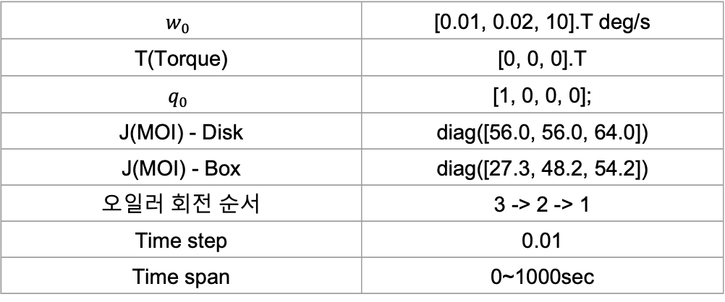
초기 파라미터 및 가정
Parameter
$$w_{0}$$ | [0.01, 0.02, 10].T deg/s
T(Torque) | [0, 0, 0].T
$$q_{0}$$ | [1, 0, 0, 0];
J(MOI) - Disk | diag([56.0, 56.0, 64.0])
J(MOI) - Box | diag([27.3, 48.2, 54.2])
오일러 회전 순서 | 3 -> 2 -> 1
Time step | 0.01
Time span | 0~1000sec
가정
1. 강체 동역학
2. 동체좌표계 = 주축좌표계
3. Torque-Free Motion
4. Spin 안정화 방식

Slide 7
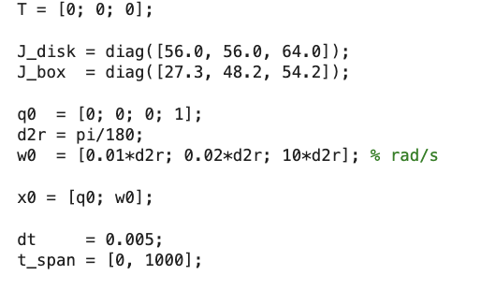
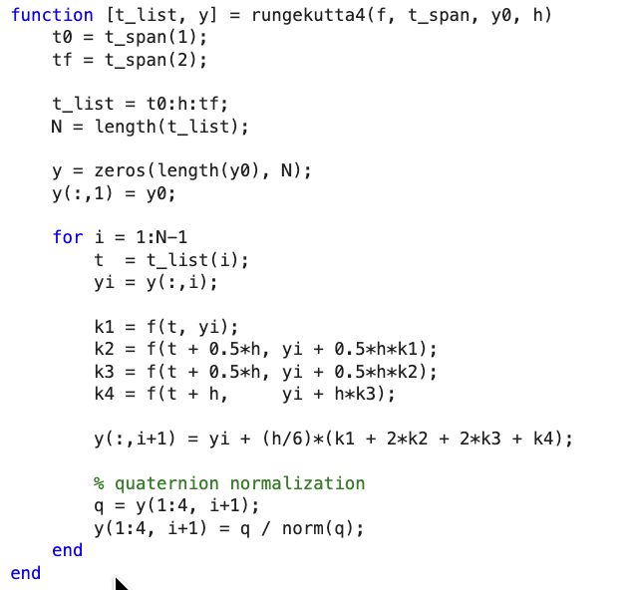
스핀 안정화 상태에서의 형태에 따른 결과
파라미터 정의
자세 표현을 위한 수치적분기 구현

Slide 8
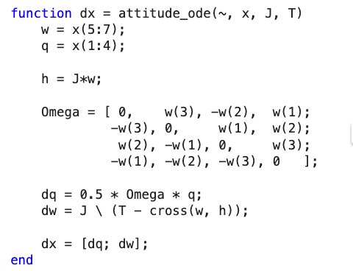
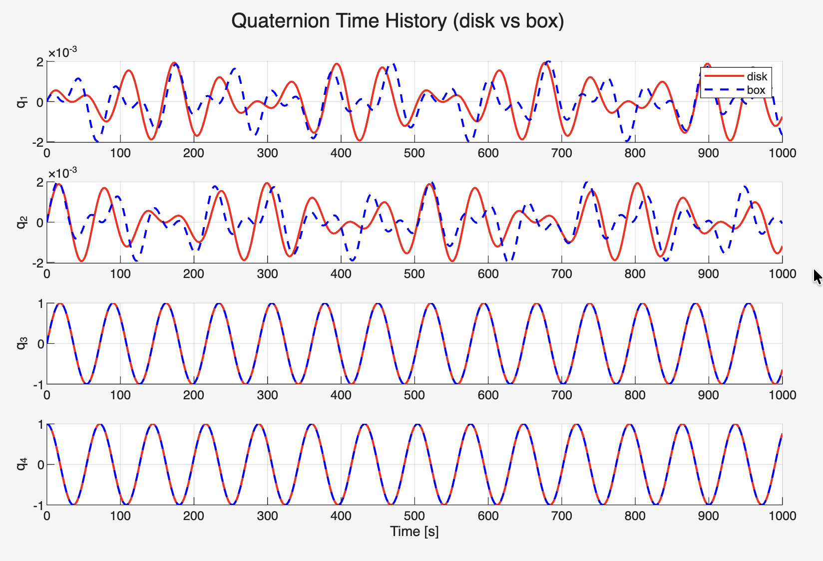
스핀 안정화 상태에서의 형태에 따른 결과
강체 동역학 구현
쿼터니언 결과

Slide 9
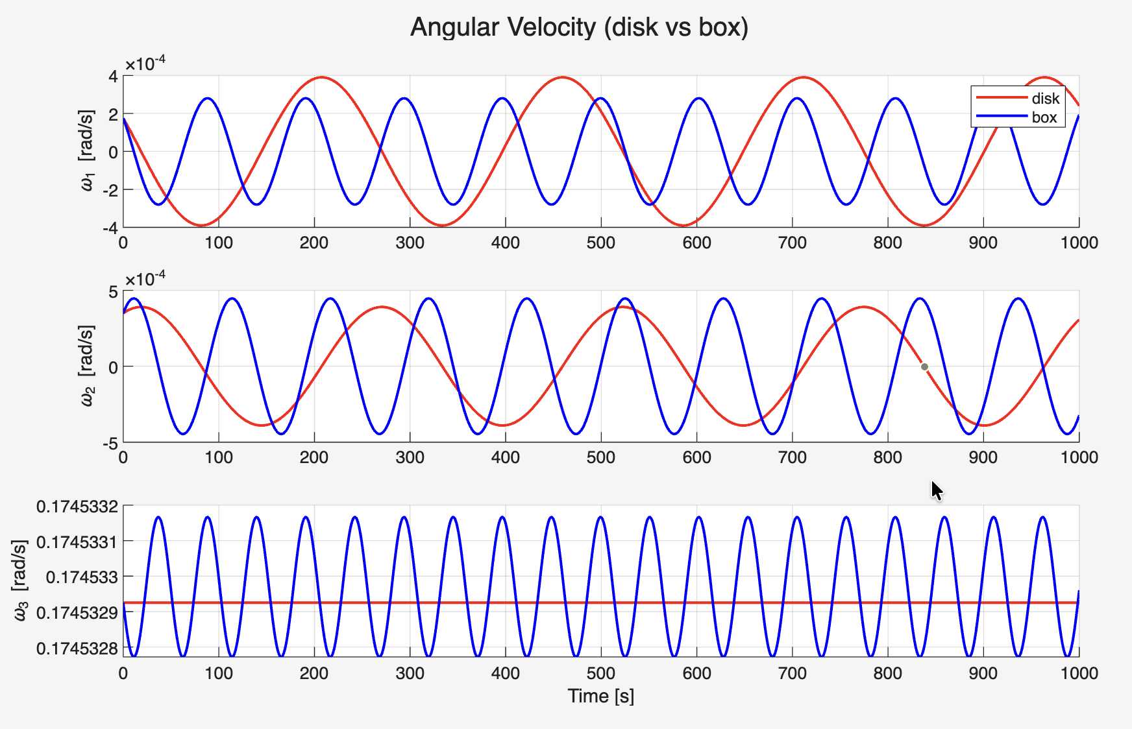
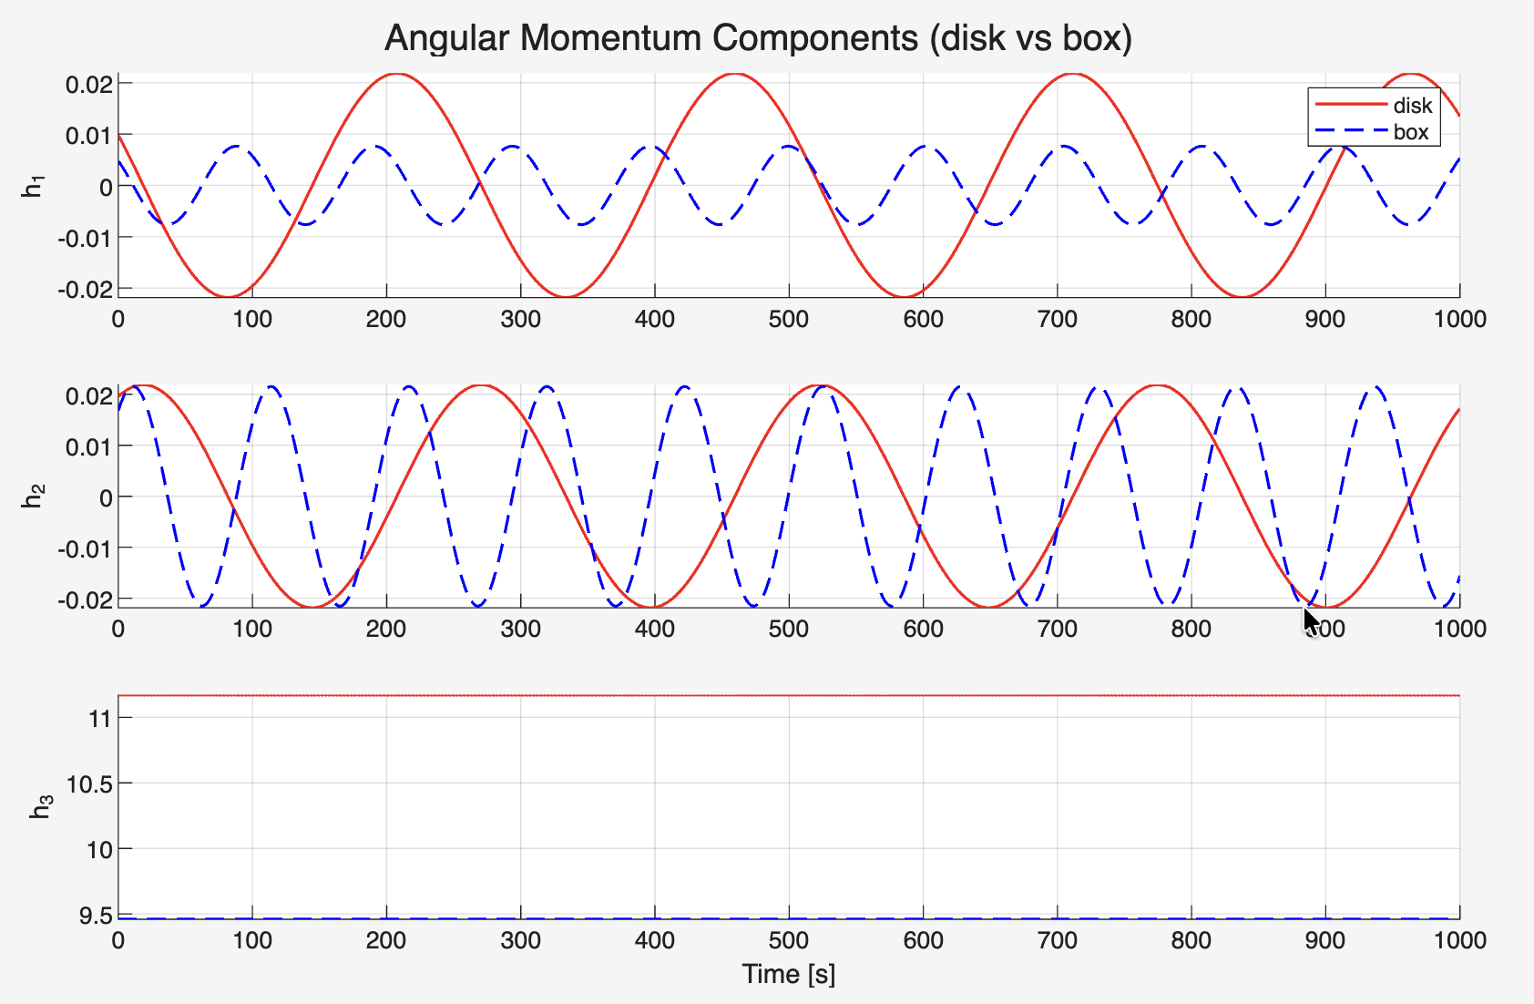
스핀 안정화 상태에서의 형태에 따른 결과
각속도 결과
각운동량 결과
-> Disk의 경우 J1=J2가 되어 w3가 항상 일정하여 3자유도를 구성할 수 없어 지향 미션에 적합하지 않다.

Slide 10
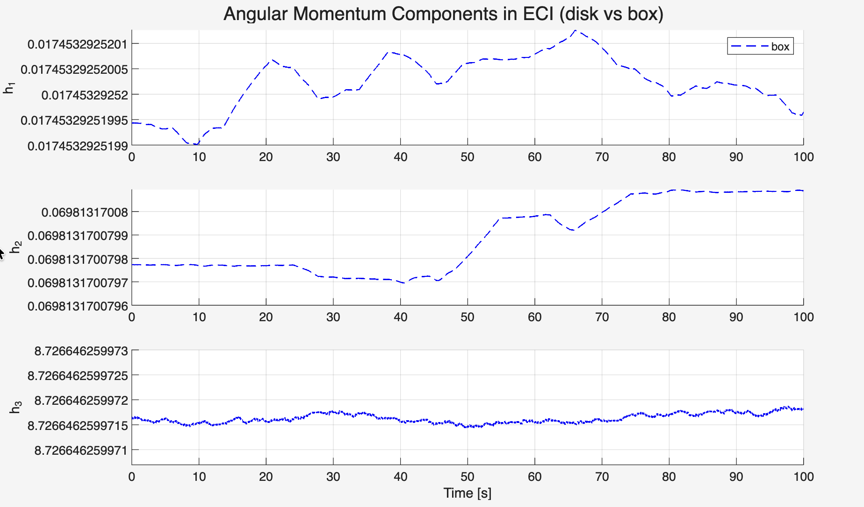
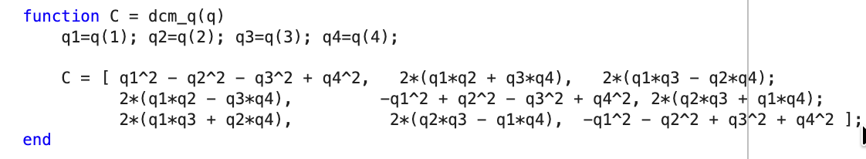
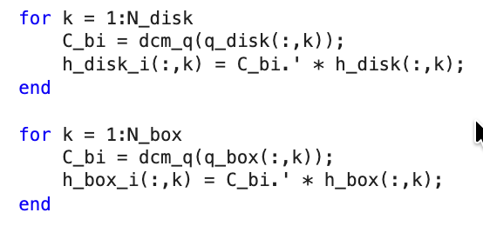
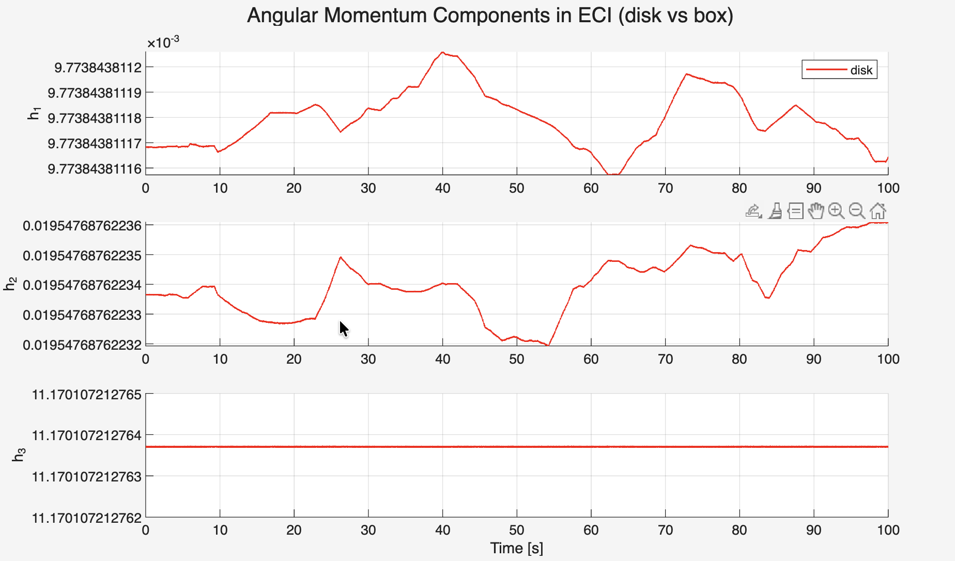
ECI로 변환한 결과
각운동량 변환 구현

Slide 11
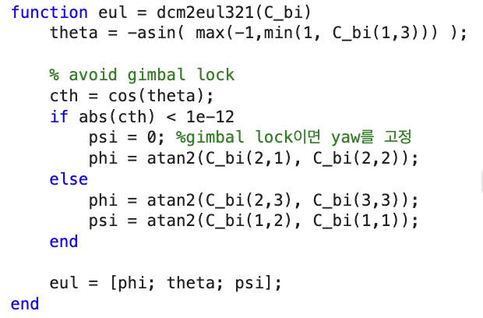
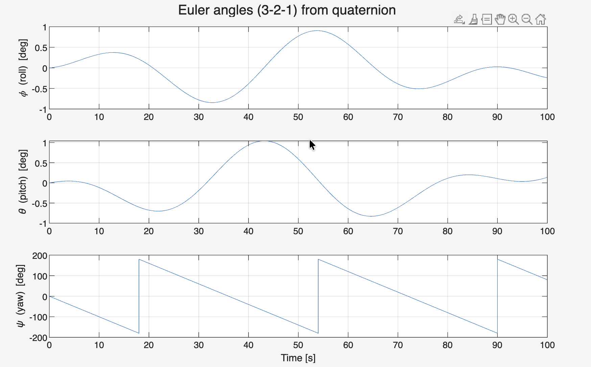
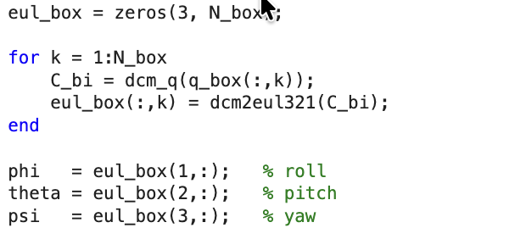
쿼터니언 -> 오일러각(box형태만)
구현 및 결과(DCM 관계를 통해서 유도)

Slide 12
통합(3축 안정성)

Slide 13
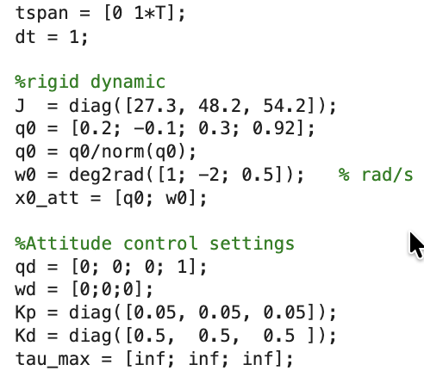
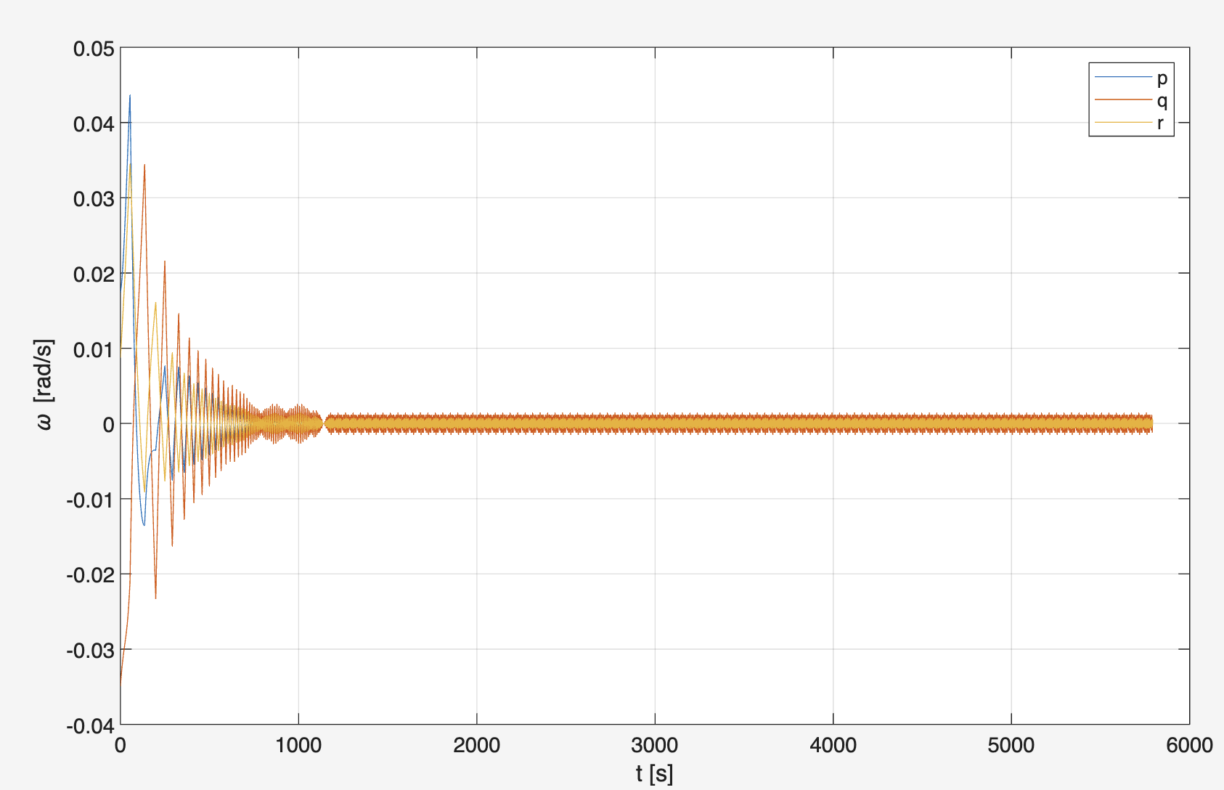
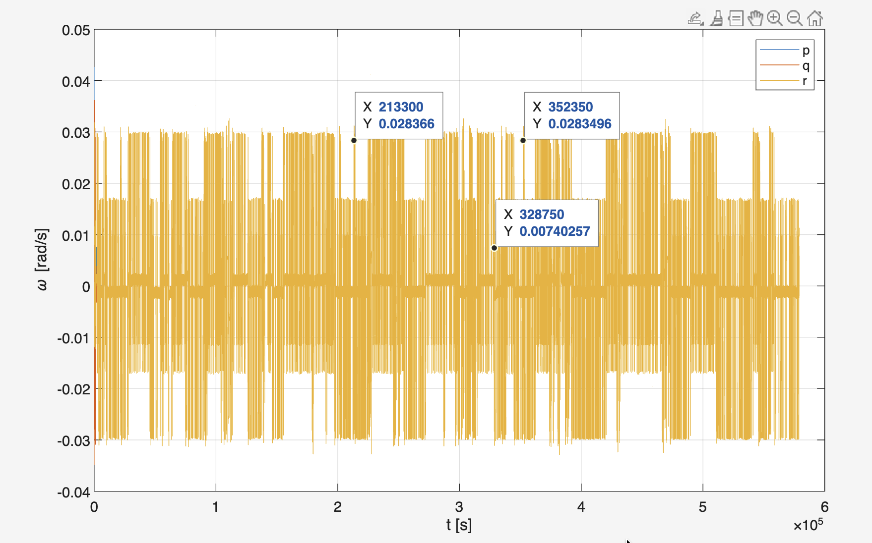
이상적 제어 토크를 가정한 3축 자세 안정화
3축 안정성 제어 파라미터

Slide 14
Q&A

Slide 15
질문
쿼터니언의 scalar부와 vector부가 의미하는 건 알겠으나, 시뮬레이션 후 해석을 어떻게 해야할지 (실제로 쿼터니언 변화를 보고 자세를 바로 판단 가능한지..?)
3축 안정성에서 pd 제어기를 구현할 때 3일이상은 확인하고 싶어서 100T로 잡고 진행했는데 dt가 작으면 시간이 너무 오래 걸린다. 그래서 지금 dt를 50으로 했는데 너무 큰거 같은데 적분기를 바꿔도 같은 상황일거 같은데 어떻게 해야할지?
태양위치벡터와 body좌표계에서 z축이 안테나라고 가정하고, 안테나가 태양을 지향하면 태양전지판이 태양을 향하는 상황으로 해서 썬포인팅, 지상국 지향을 진행하려고 하는데, 그럼 z축 벡터는 태양 벡터랑 일치하게 하면 될거 같은데, 나머지들은 어떻게 설정해야 지향된 상태에서 계속 회전하는 걸 막을 수 있을지…?
자동제어 때는 나이퀴스트나 루트로커스로 게인들을 찾았는데, 실험과목 때 PID 제어할 때는 다 감으로 했는데 실무에서도 감으로 해야하나..?

